Slide 1
UTICAJ IV INDUSTRIJSKE REVOLUCIJE NA POSLOVANJE OSIGURAVAJUĆE KOMPANIJE
Gordana Bukumirić
UNIQA osiguranje
Zlatibor, maj 2019.

Slide 2
UTICAJ IV INDUSTRIJSKE REVOLUCIJE NA POSLOVANJE KOMPANIJA
KOMPANIJE : UTICAJ NOVIH TEHNOLOGIJA NA PROCESE I PROIZVODE: EFIKASNOST, BRZINA PRUŽANJA USLUGE, SMANJENJE TROŠKOVA POSLOVANJA
KLIJENTI: NOVI MODELI PONAŠANJA: INSISTIRANJE NA TRANSPARETNOSTI, DOSTUPNOST INFORMACIJA
Očekivanja klijenata
Unapređenje proizvoda osiguranja
Formiranje novih „ekosistema“
Neizbežna izmena organizacije

Slide 3
KLIJENT JE U EPICENTRU

Slide 4
PROFIT
Mogućnost daljih inovacija
RACIO ŠTETA,
tj.
BROJ PRUŽENIH USLUGA
Potvrda svrhe postojanja

Slide 5
„DISRUPTIVE“ MODEL POSLOVANJA

Slide 6
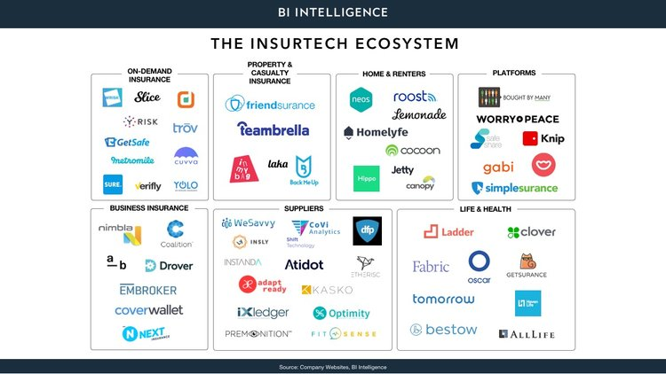
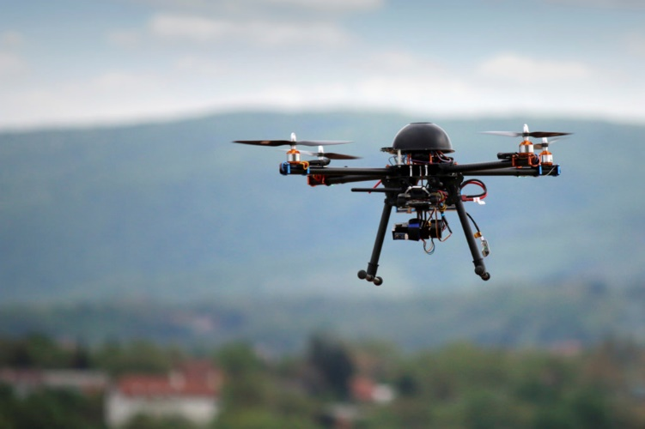
„DISRUPTIVE“ MODEL POSLOVANJA

